Slide 1
David Emanuel Monterroso Ramirez
Grado:2do Basico

Slide 2
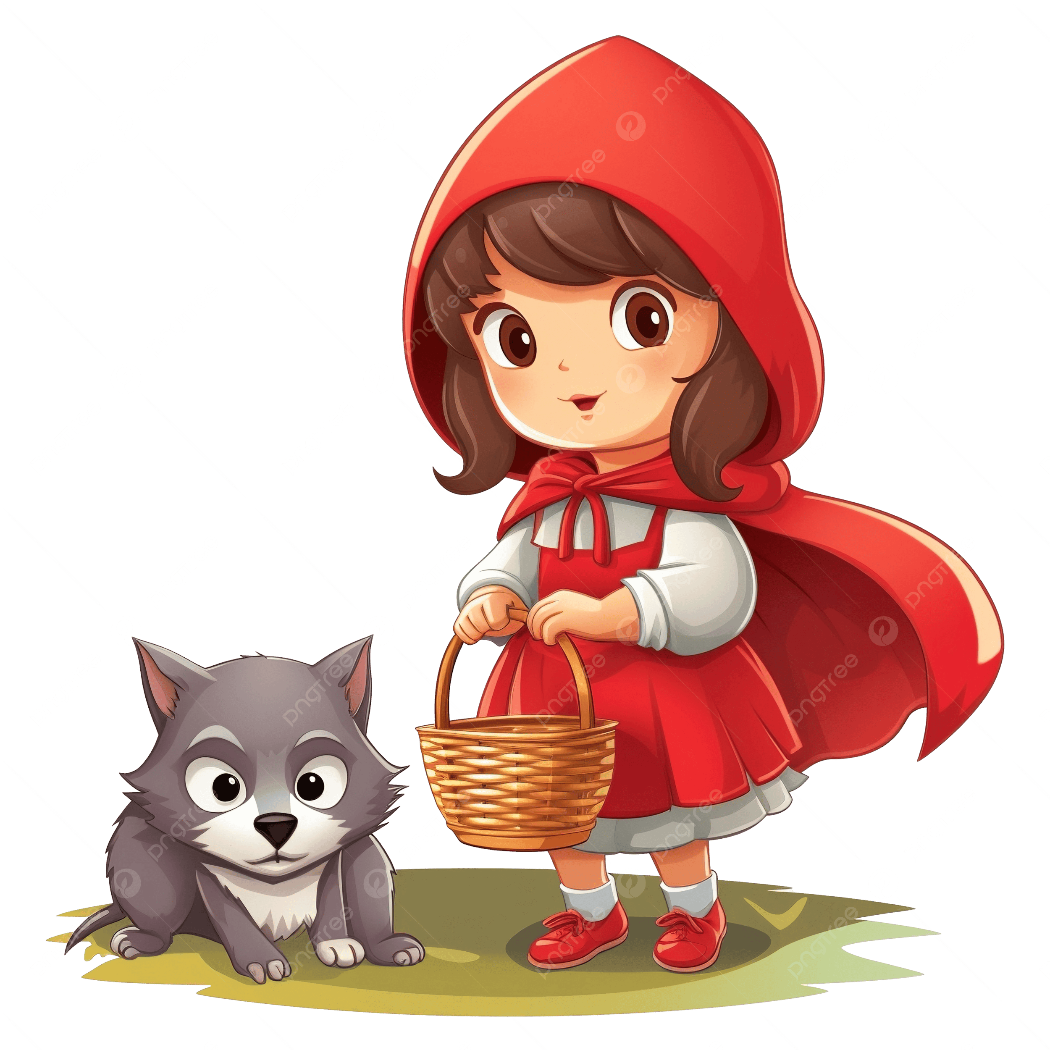
Hola que tal me presento soy la capericita roja
Nos vemos otro dia adios

